Slide 1

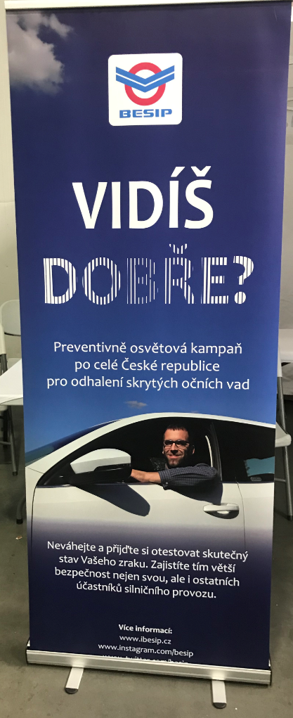
Závěrečná
Tisková konference
k projektu
„Vidíš skvěle?“
Mgr. Tomáš Neřold, M. A.
Vedoucí SO BESIP
SO BESIP, Ministerstvo dopravy, 19. listopadu 2019

Slide 2
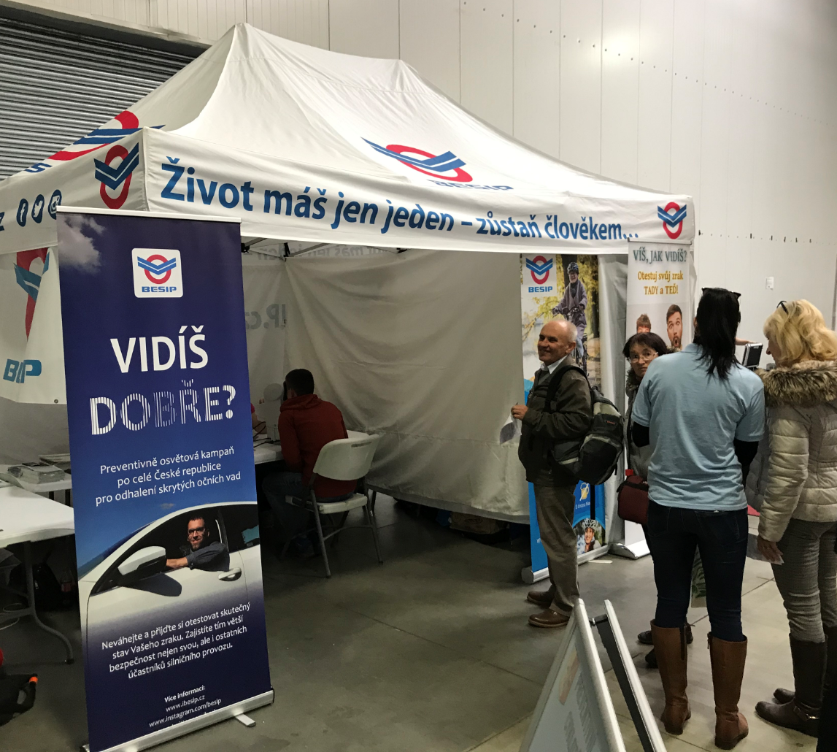
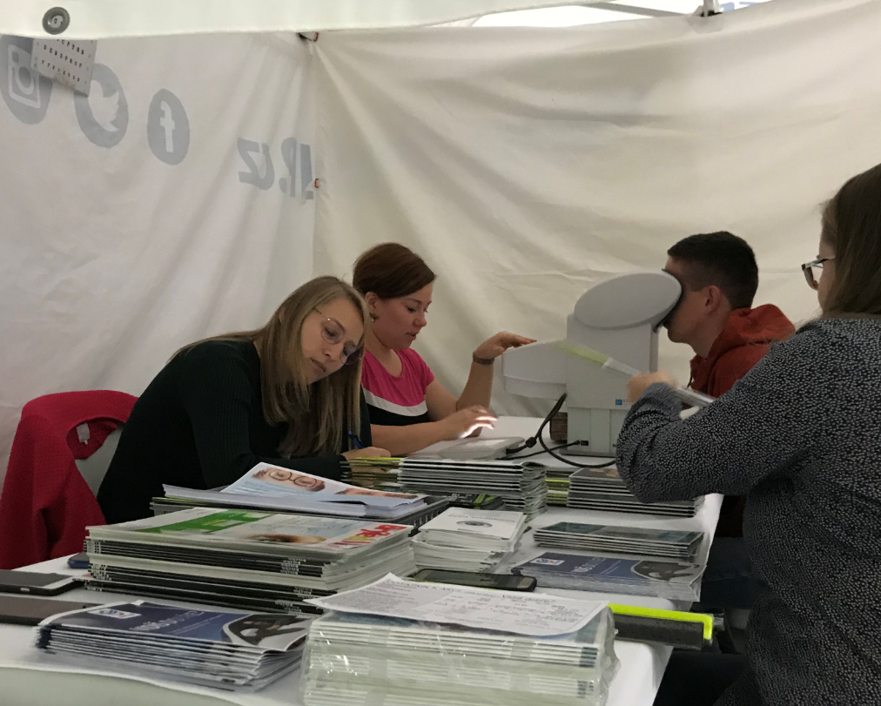

Vidíš skvěle?
• preventivně osvětová kampaň (financována z Fondu zábrany škod spravovaný Českou kanceláří pojistitelů)
• bezplatné testování ostrosti zraku řidičů
• od 2/2 srpna do ½ listopadu 2019 veřejné akce (28) ve všech krajích ČR včetně Prahy
• otestováno 3319 osob
• vysílání preventivních televizních a rozhlasových spotů od 2/2 října do 1/2 prosince

Slide 3

Vidíš skvěle?
• zrak a sluch se zhoršují postupně s časem a s rostoucím věkem
• bez přeměření od odborného specialisty nezaznamenáte rozdíl oproti původnímu zdravému smyslu
• dospělí (bez existence problémů či jejich tušení) by si měli nechávat vyšetřit svůj zrak pravidelně:
  ve věku mezi 20 a 39 lety alespoň třikrát za tuto dobu;
  od 40. roku: jednou za 2-3 roky;
  od 65. roku: jednou za 1-2 roky.
• přes 100 osob každý rok zemře z důvodu špatné viditelnosti, což je okolo 20 % všech obětí
• Test německého ADAC ukázal, že podíl automobilových nehod způsobených špatnou zrakovou ostrostí je srovnatelný s počtem nehod zapříčiněných alkoholem.
Rozhlasový audiospot:

Slide 4
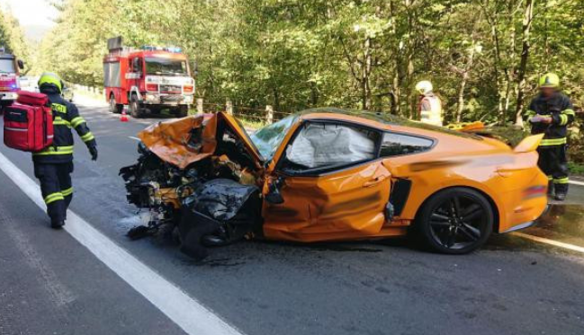
Vidíš skvěle?
• 53 % řidičů si subjektivně myslí, že má zrak v pořádku ^{(*)}
• 36 % osob by nemělo vyjíždět do silničního provozu bez oční korekce,
tj. bez použití brýlí či očních čoček
• 8 % řidičů (s ostrostí pod 50 %) by vůbec nemělo usednout za volant nebo řídítka
• 65 % řidičů nebylo za poslední rok na kontrole zraku
Kvalita ostrosti zraku u měřeného vzorku:
Měřením ostrosti zraku se zjistí, zda je třeba korekce zraku.
(*) dle dotazování v rámci projektu „Slepí vrazi“
100-91 % | 56 %
90-81 % | 2 %
80-71 % | 22 %
70-61 % | 4 %
60-51 % | 8 %
50 a méně % | 8 %

Slide 5
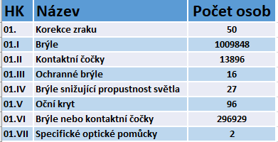
Vidíš skvěle?
Držitelé platného řidičského průkazu – 5 947 108 osob
Celkem korekce zraku - 1 320 864 (započítáno všechno)
Což značí 22,21 % z celkového počtu řidičů, kteří mají podchycenu oční vadu.
Z výsledků terénního měření však vyplývá, že oční korekci má nesprávnou nebo žádnou 44%.
Tj. 22% nemá změnu/vadu zraku a tudíž neužívá korekční pomůcky (brýle, kontaktní
čočky či jiné) v ŘP podchycenu! A s největší pravděpodobností netuší, že špatně vidí.

Slide 6
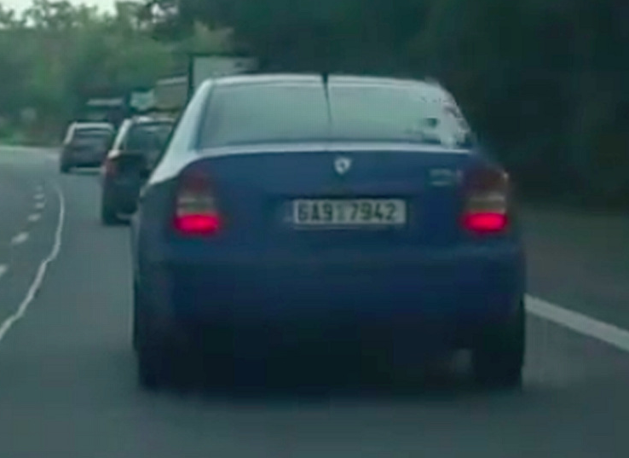
Vidíš skvěle?
Rychlé orientační samo přezkoušení zrakové ostrosti pro řidiče:
Ve vzdálenosti přibližně 25 metrů sledujte jiné vozidlo a pokuste se
přečíst poznávací značku. Pokud nemůžete přesně rozeznat písmena
a číslice, doporučujeme urgentně navštívit odborného lékaře nebo
očního optika.
Oční jóga
Před řízením za šera a ve tmě párkrát protočte očima - nahoru, dolů, vlevo, vpravo, čímž si procvičíte prostorové vidění.

Slide 7
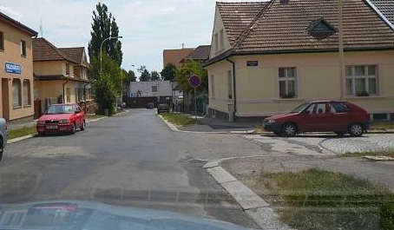
Vidíš skvěle?
PŘÍPADOVÁ STUDIE
K dopravní nehodě došlo na stykové křižovatce (křižovatka tvaru T), v květnu v
odpoledních hodinách. V době nehody byla vozovka suchá. Počasí v době nehody bylo slunečné, viditelnost dobrá - nezhoršená vlivem povětrnostních podmínek.
Řidič osobního vozidla (muž, 68 let) chtěl odbočit vlevo na hlavní silnici. Při vjíždění na hlavní silnici přehlédl zleva přijíždějící osobní vozidlo. Došlo ke střetu vozidel.
Ve druhém osobním vozidle byli celkem 4 cestující - řidič (muž, 63 let) a spolujezdkyně - 3 ženy, 58, 36 a 13 let.
Při nehodě došlo ke zranění řidiče vozidla jedoucího po hlavní silnici (zhmoždění zad, tíže poranění vyjádřena ISS 1) a dvou spolujezdkyní z tohoto vozidla (první spolujezdkyně na předním sedadle - zhmoždění hrudníku v oblasti hrudní kosti, povrchová odřenina dolní části paže. Druhá spolujezdkyně na zadním sedadle vlevo - zhmoždění brady.
Absolvovaná trasa byla pro řidiče prvního z vozidel známá. Vozidlo, se kterým došlo k nehodě, měl vypůjčené od syna. Běžně je však zvyklý řídit svoje osobní vozidlo, řídí pravidelně, avšak většinou na krátké vzdálenosti.
Přispívajícím faktorem vzniku nehody mohla být mj. přítomnost katarakty (šedý zákal) na jednom oku, a s tím související pokles zrakové ostrosti.

Slide 8

Vidíš skvěle? - televizní spot

Slide 9
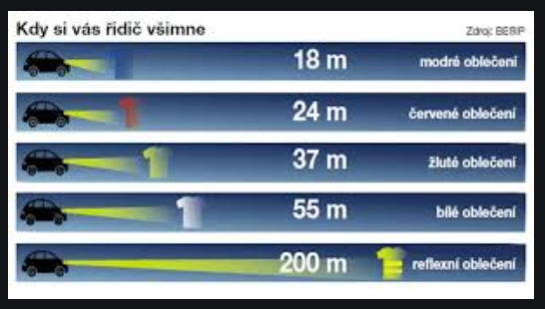
Vidíš skvěle?
Většina chodců stále umírá v noci
V období let 2005-2018 bylo usmrceno 58 % chodců právě v noci.
V roce 2018 bylo v noci usmrceno 58 chodců (tj. 51 %), zatímco ve dne 55 chodců. Nejvyšší podíl usmrcených chodců v noci byl evidován v roce 2007 (67 %), naopak nejnižší v roce 2018 (51 %).
Při zhoršené viditelnosti v roce 2018 bylo:
  usmrceno 18 chodců (9 v noci), tj. 16% podíl na všech usmrcených chodcích.
  těžce zraněno 83 chodců (32 v noci), tj. 16% podíl na všech těžce zraněných chodcích.
Nejvíce chodců bylo v roce 2018 usmrceno na silnicích I. tříd (26), těžce zraněno (183) pak na místních komunikacích

Slide 10
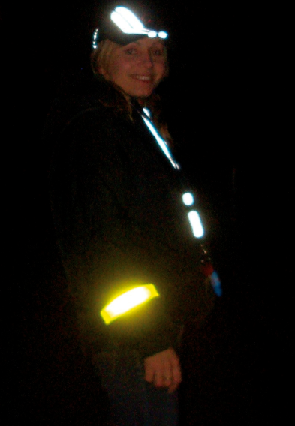
Vidíš skvěle?
Novela účinná od 20. 2. 2016 – viz § 53 odst. 9 zákona č. 361/200 Sb.: Pohybuje-li se chodec mimo obec za snížené viditelnosti po krajnici nebo po okraji vozovky v místě, které není osvětleno veřejným osvětlením, je povinen mít na sobě prvky z retroreflexního materiálu umístěné tak, aby byly viditelné pro ostatní účastníky provozu na pozemních komunikacích.
Doporučujeme chodcům, kteří patří k nejzranitelnějším účastníkům silničního provozu, aby tyto prvky používali bez ohledu na to, zda-li se pohybují v obci nebo mimo ni. Viditelnost zásadním způsobem zvyšuje bezpečnost – chodec vybavený relfexním prvkem je řidiči motorových vozidel viděn až na 200 m, což je dostatečná vzdálenost pro adekvátní reakci. Je nutné si uvědomit, že tak triviální věc, jakou je např. retroreflexní páska v hodnotě několika desetikorun, může zachránit život!“

Slide 11
Vidíš skvěle?
19. 11. 2019 • 11/13

Slide 12
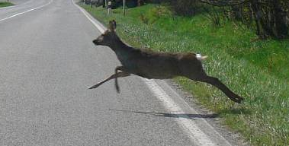
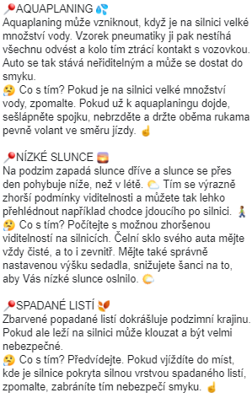
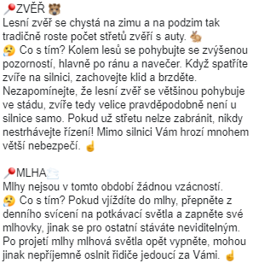
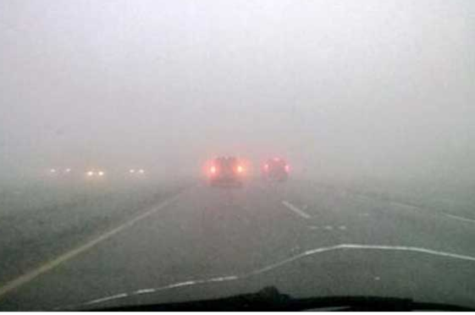
Vidíš skvěle?

Slide 13

Vidíš skvěle?
Partneři:
Více informací o projektu
www.ibesip.cz/Akce-a-kampane/Kampane/VIDIS-SKVELE

